Slide 1
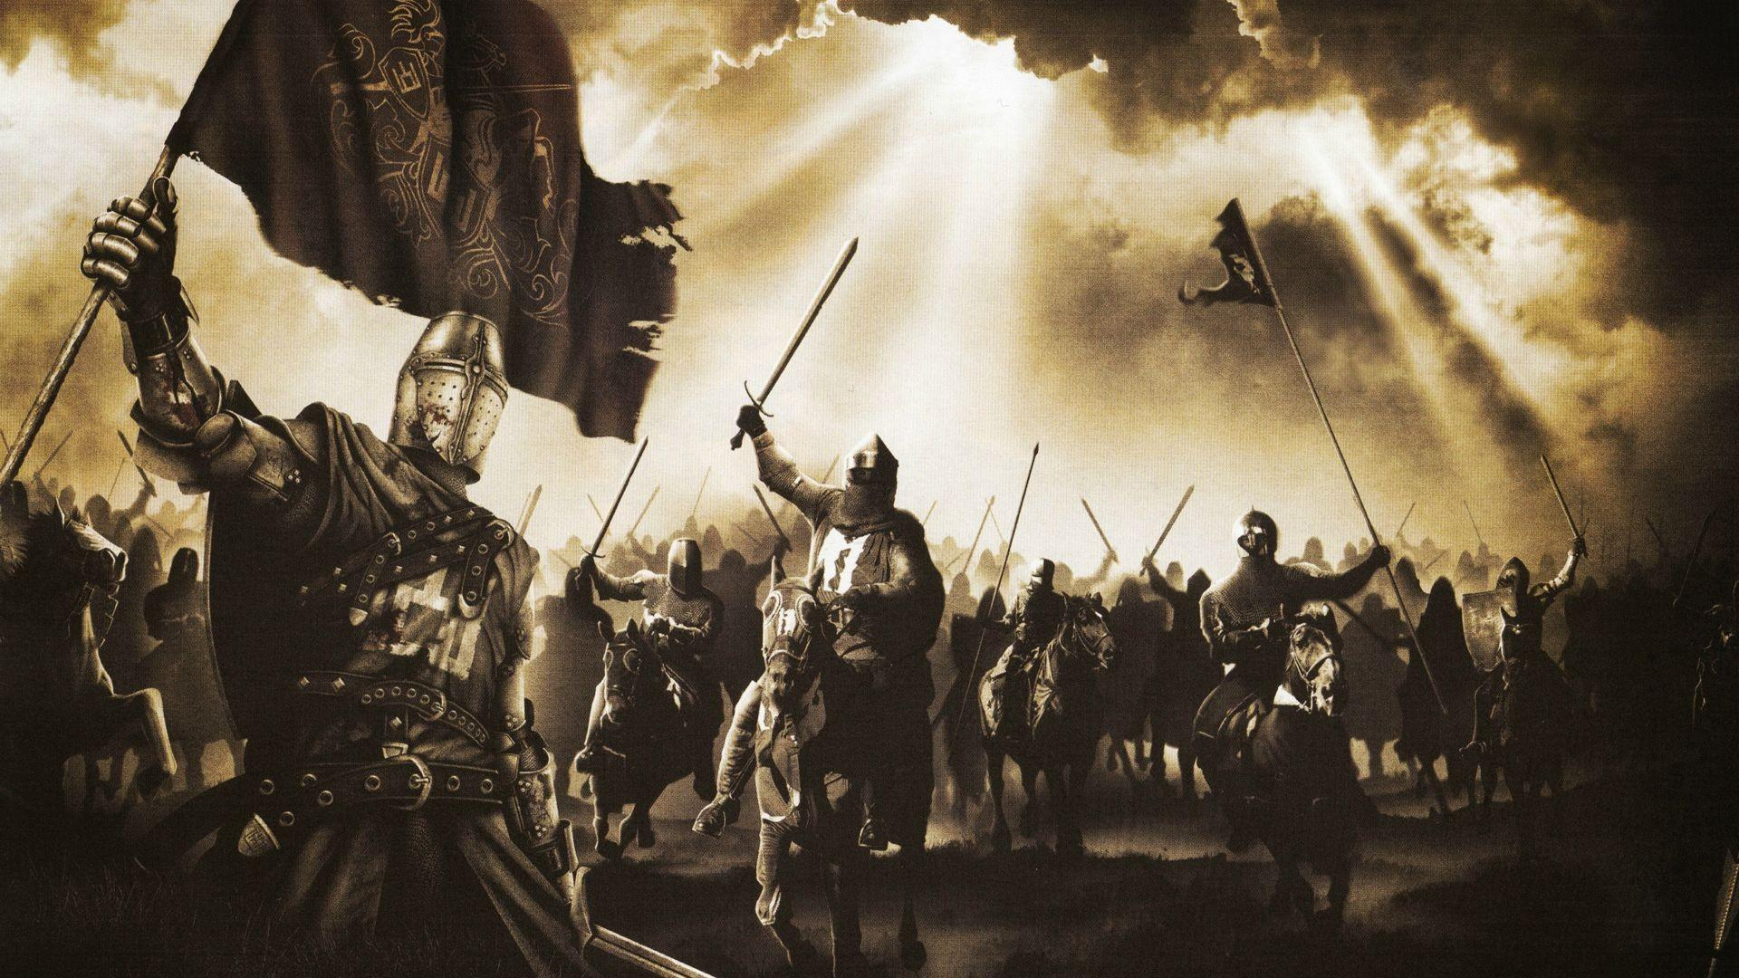
Středověké války
L24 Mgr. Tomáš Zářecký
Zdroje obrázků a videa: internet

Slide 2
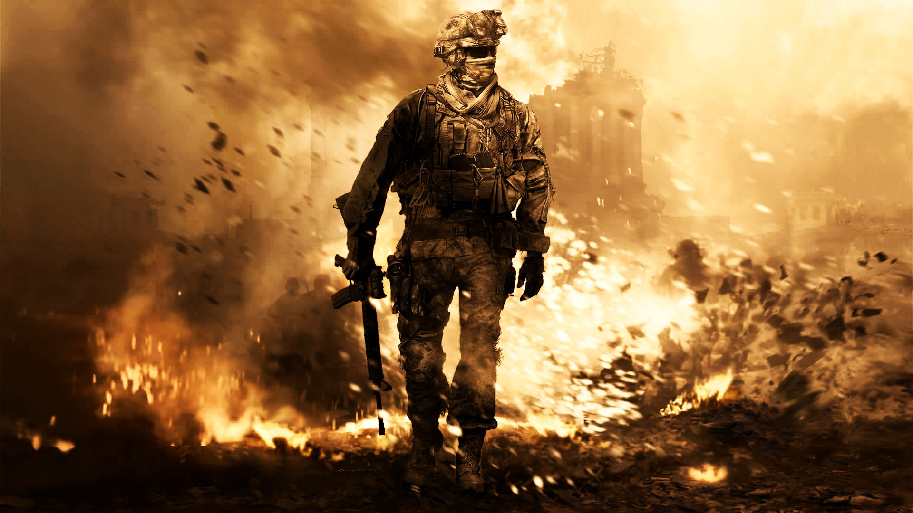
Vymysli války, které…
…jsme už probírali
…teprve budeme probírat, ale už jsi o nich slyšel
Řecko-perské války
Peloponéská válka Sparta x Athény
Alexandr Veliký a jeho tažení
3 punské války Kartágo x Řím
Občanské války v Římě – Caesar a spol.
Caesarovo tažení v Galii
Stěhování národů – Řím vs. Hunové
Stoletá válka
Třicetiletá válka
První světová válka
Druhá světová válka
Válka Severu proti Jihu (USA)
Válka ve Vietnamu
Husitské války

Slide 3
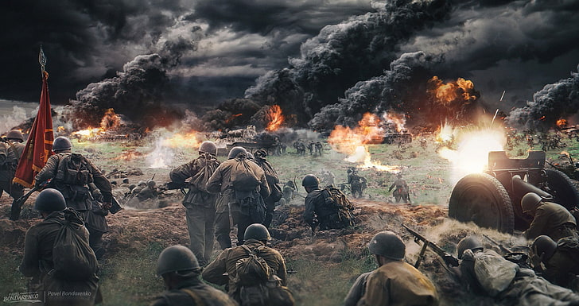
Proč ke všem těmto válkám došlo?
Moc, zisk, bohatství, kořist, peníze…
Protože o peníze, o ty jde vždycky AŽ na prvním místě…

Slide 4
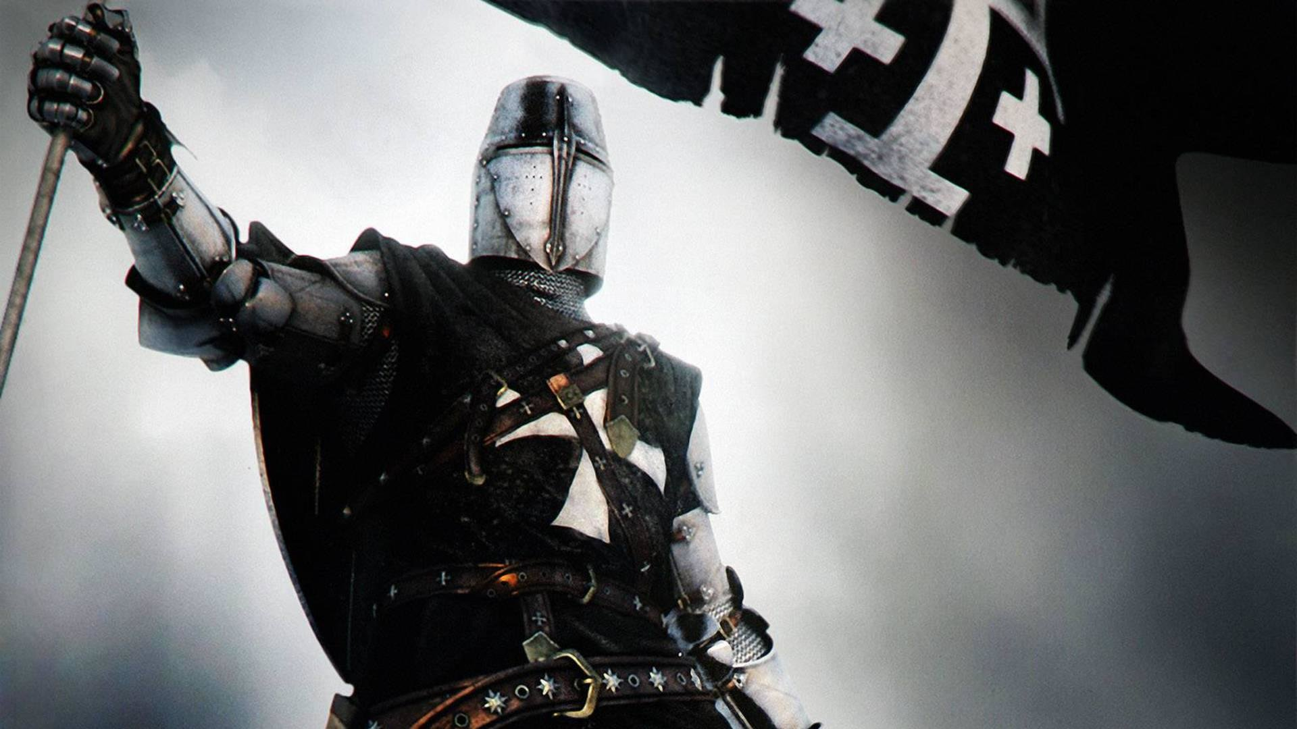
Stoletá válka 1337-1453
Soupeři: Anglie a Francie
Příčina: boj o to, kdo bude nejmocnějším státem v Evropě
Záminka: oba chtějí bohaté Flandry (dn. Nizozemí)
Průběh: válka měla mnoho fází s dlouhými přestávkami (mor), nejprve vítězili Angličané díky modernější armádě (lukostřelci vs. rytíři těžkooděnci), později Francouzi díky vedení charismatické Johanky z Arku

Slide 5
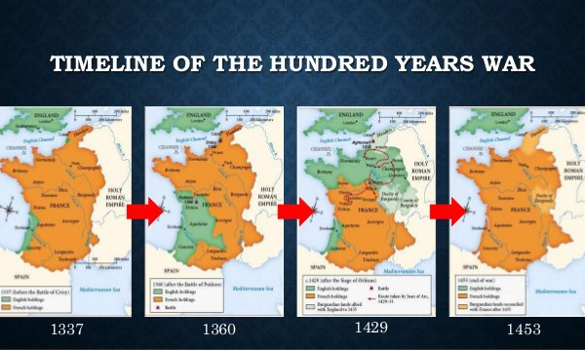

Slide 6
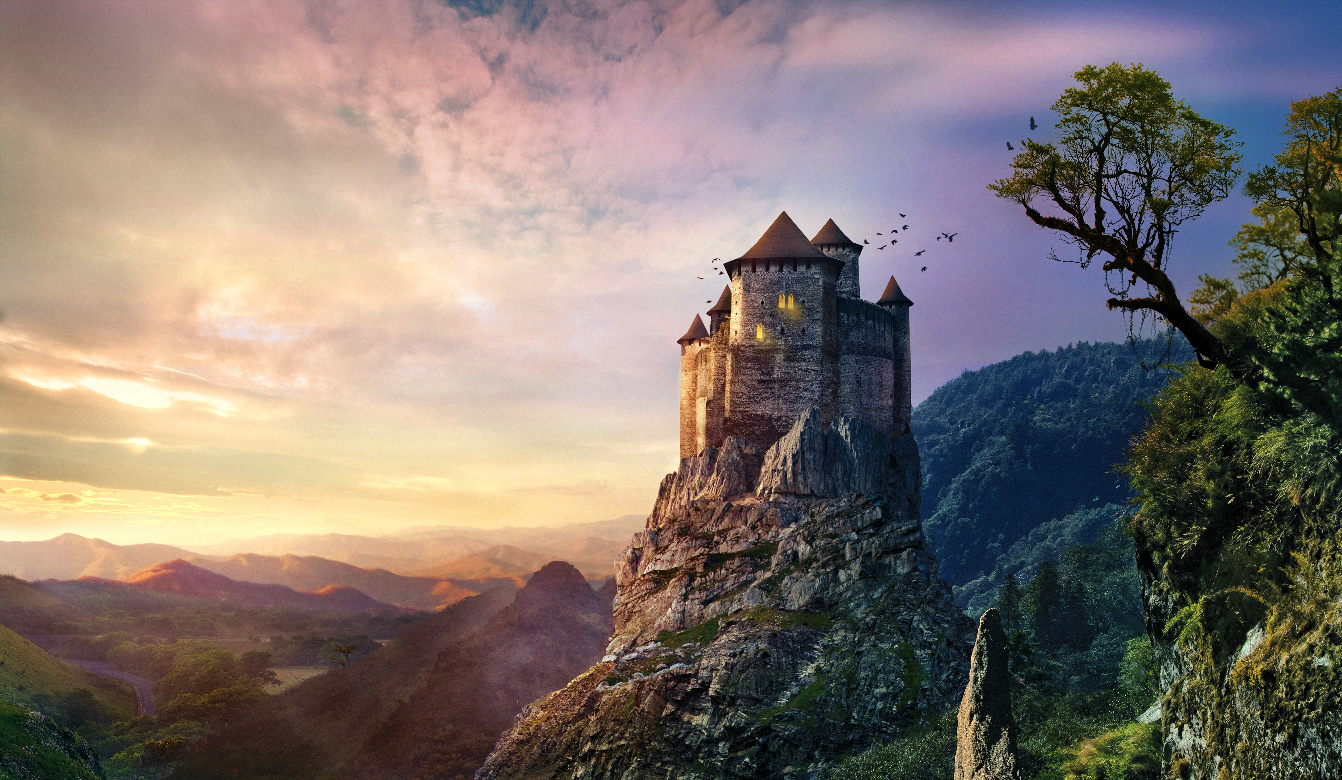
V bitvě u Kresčaku padl český král a spojenec Francie Jan Lucemburský
Johanka z Arku byla vesnická dívka, která měla sen, že ji Bůh vyvolil, aby porazila Angličany, přesvědčila krále, aby jí svěřil armádu a skutečně vítězila!
Angličanům se ji podařilo zajmout a upálit jako čarodějnici, ale výsledek už nezvrátili
Důsledky: Anglie ztratí skoro všechna území na kontinentu a Francie se stane nejsilnějším státem

Slide 7
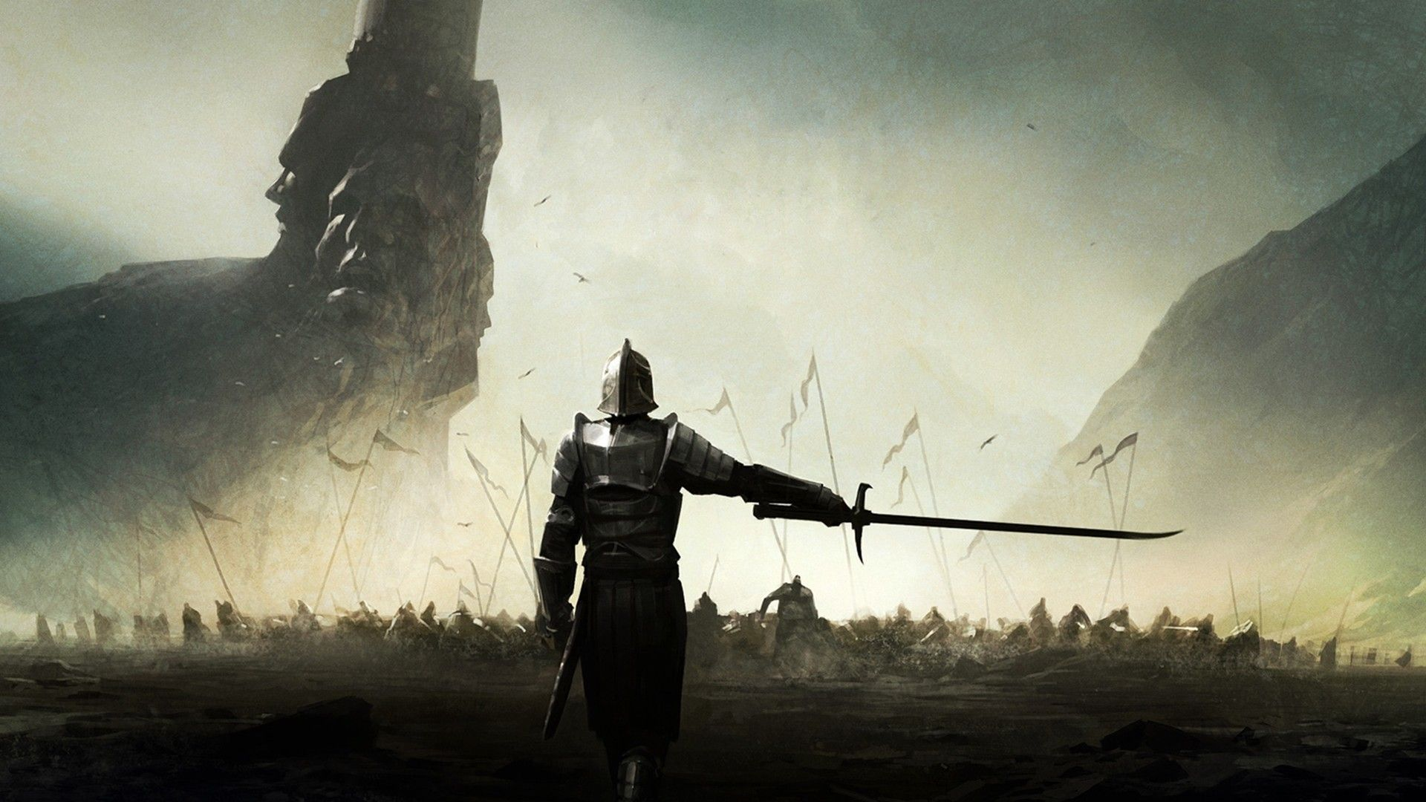
Pravda x lež
Stoletá válka trvala sto let.
V této válce se bojovalo o území, peníze a moc.
Jan Lucemburský byl věrný spojenec Anglie.
Obrat ve válce přišel s upálením Johanky z Arku.
Válku vyhrála Anglie.
Řešení: N – A – N – N - N

Slide 8
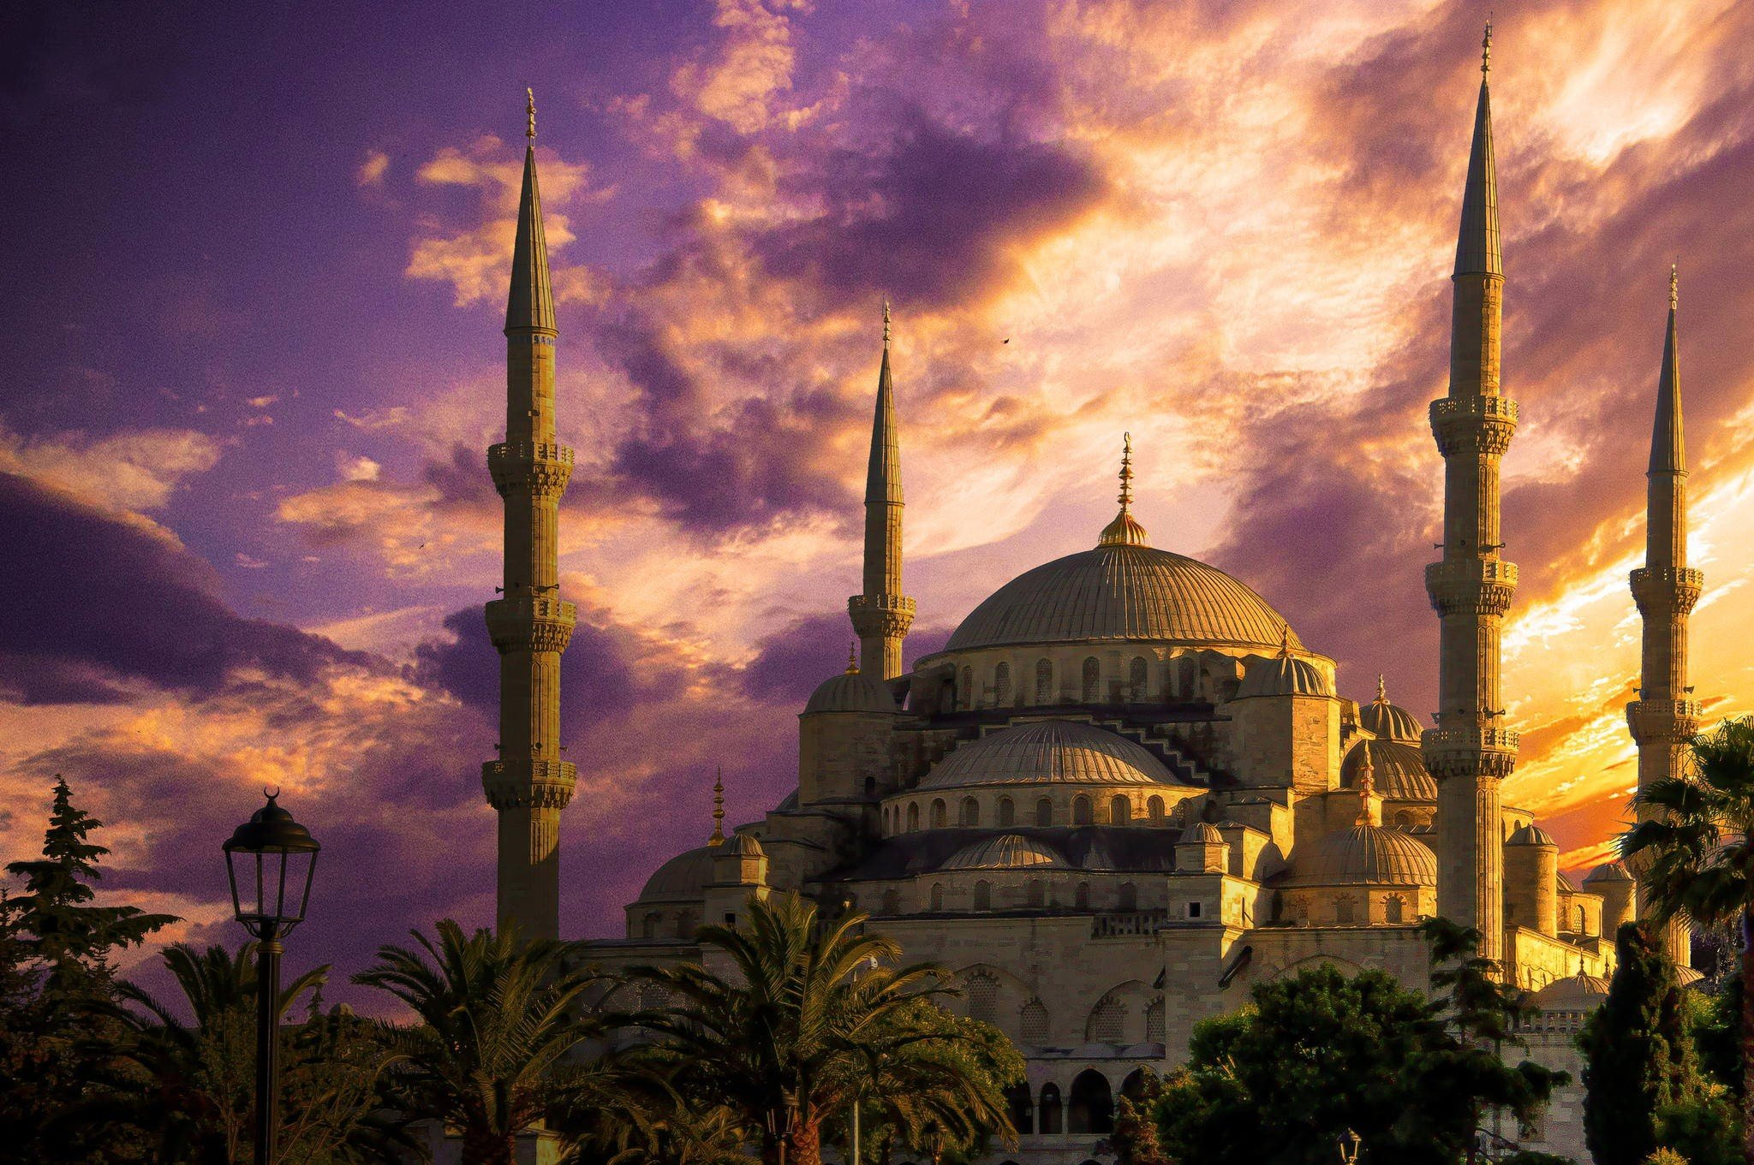
Byzantská (Východořímská) říše
Po zániku Římské říše trvá ještě dalších 1000 let a uchová antickou kulturu i křesťanství, centrem je Konstantinopol (dn. Istanbul)
Hlavou východních křesťanů je patriarcha
Za císaře Justiniána I. dochází ke kulturnímu rozkvětu – chrám Hagia Sophia (= chrám Boží Moudrosti) – téměř 1000 let největší katedrála na světě, později mešitou, nyní muzeem
Justiniánský mor – pandemie moru, která se vracela několik staletí vždy v každé generaci s úmrtností 33-50% nakažených!

Slide 9
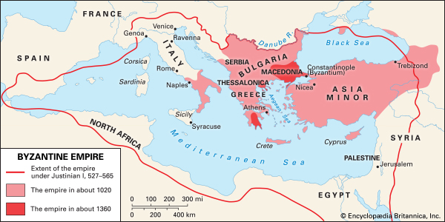
Na jakých dvou kontinentech se rozkládala Byzantská říše po většinu času?
Najdi alespoň dva současné státy, které zabírala.

Slide 10
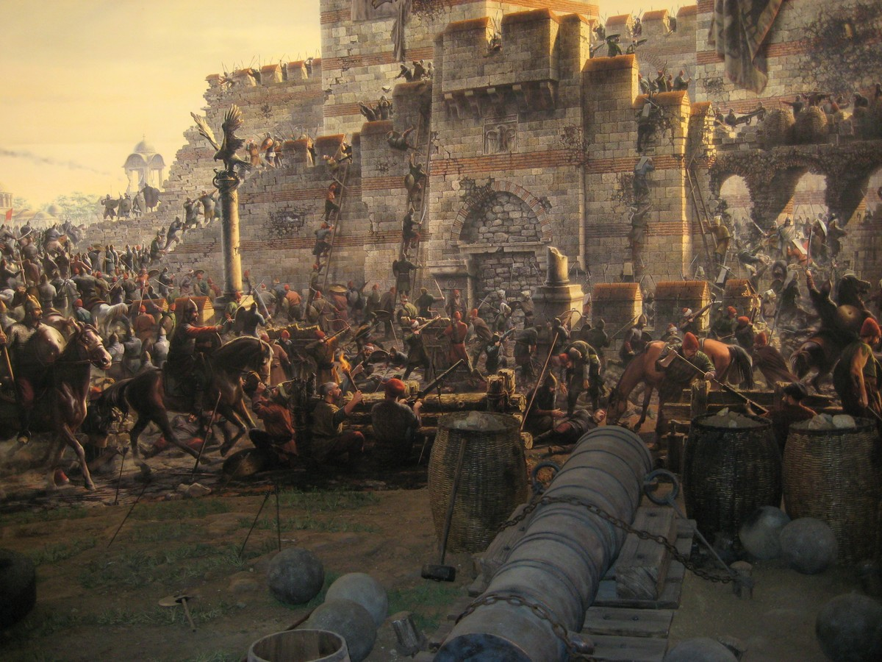
Pád Byzantské říše
Dlouhá staletí brání Evropu před islámem (= Araby, Turky)
Postupně ale ztrácí sílu, tak požádá papeže o pomoc
Papež zorganizuje křížové výpravy – armády křesťanských rytířů, kteří mají chránit Byzanc a Evropu před muslimy
Křížové výpravy ale nebyly nikdy příliš úspěšné, jedna dokonce vyplenila Konstantinopol místo boje s muslimy!
1453 – v boji s Osmanskými Turky padne Konstantinopol a s ní celá Byzantská říše (někdy bráno jako konec středověku)

Slide 11
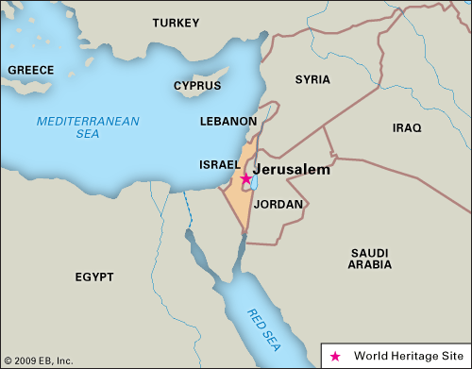

Slide 12
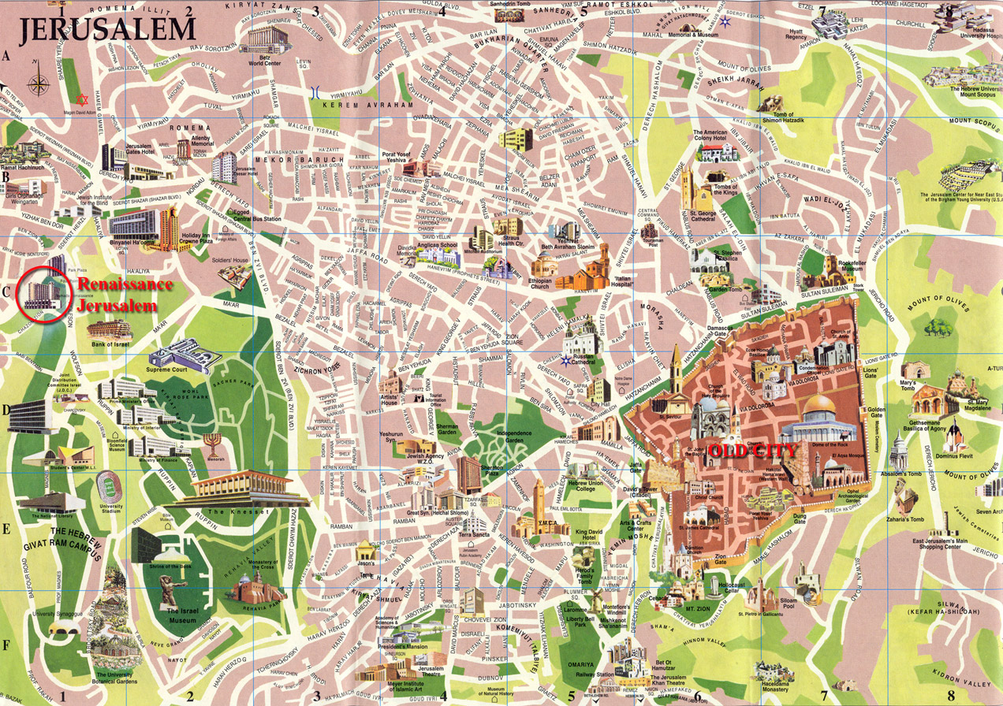

Slide 13
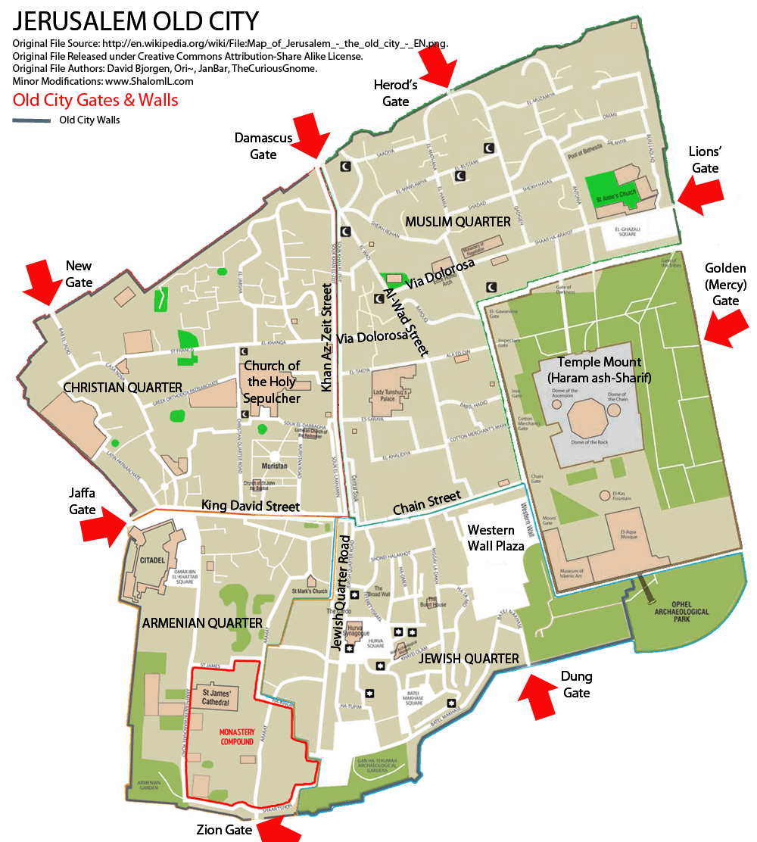
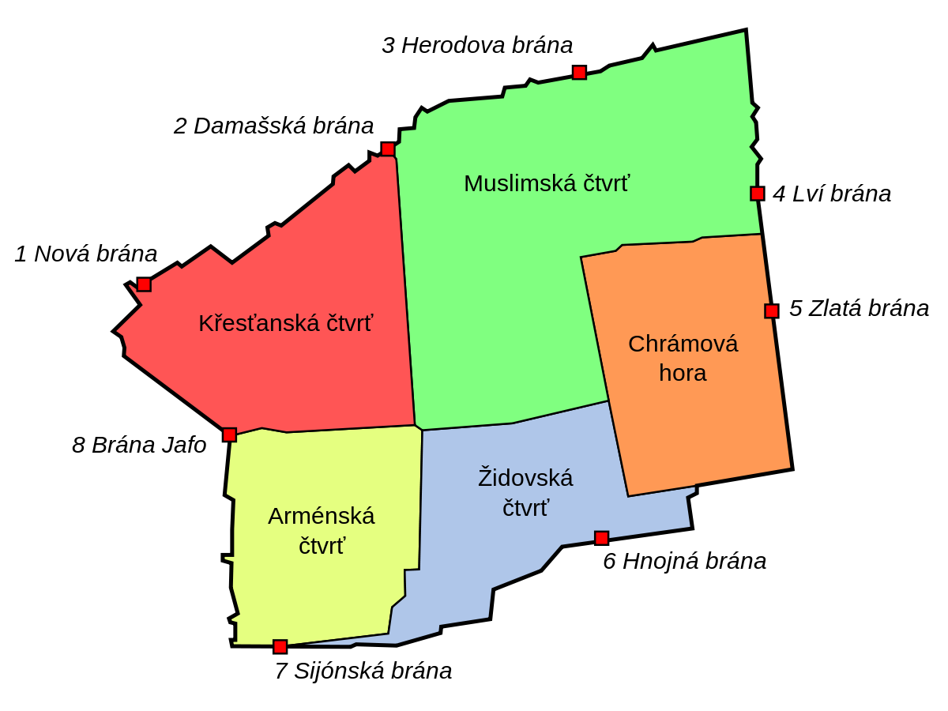

Slide 14
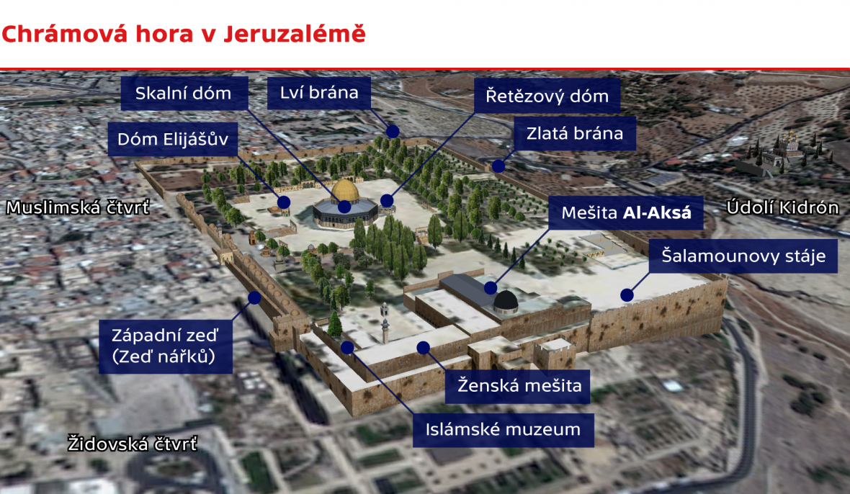

Slide 15
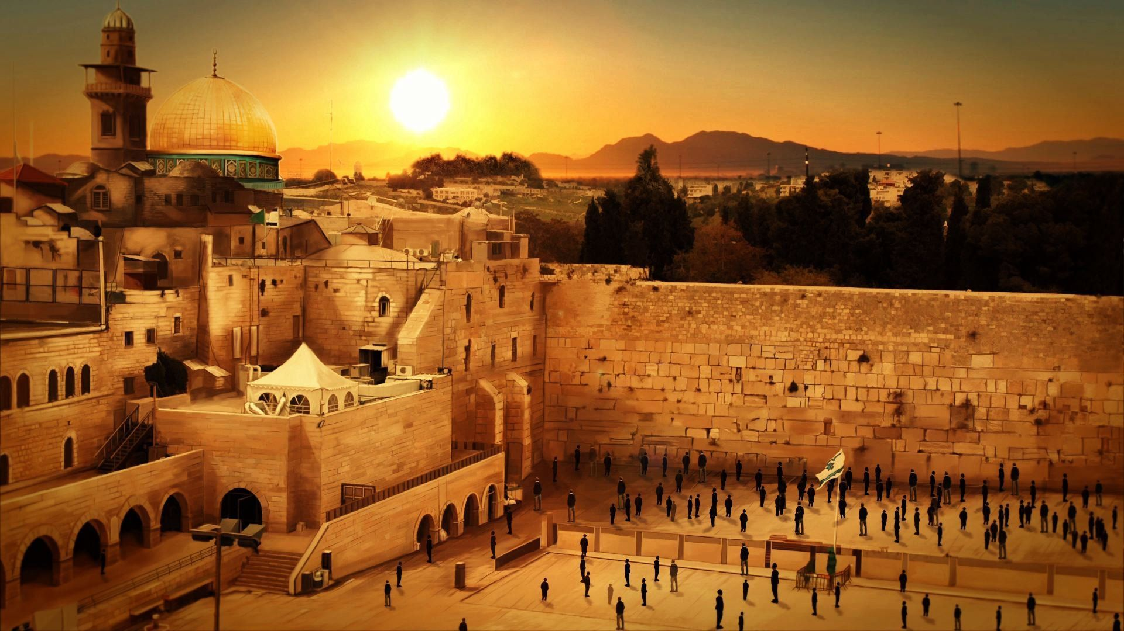
Dvojitý deník: Jeruzalém
Pozorně čti text o Jeruzalému rozdělený do čtyř částí. Podtrhni si (zvýrazni, zakroužkuj apod.) cokoliv, co tě zaujme, k čemu máš otázku, s čím nesouhlasíš, co Tě překvapilo…
Vedle máš prostor, abys k tomu napsal komentář svými slovy, kde vysvětlíš, proč jsi podtrhl danou část. Můžeš zde napsat svou otázku, hodnocení, nápad na řešení situace, vyjádřit nesouhlas …
Zvýrazni a okomentuj min. 3 části textu (bez ohledu na odstavec, třeba všechno z jednoho a ze zbylých nic), pokud chceš více, samozřejmě můžeš.
Máš 10 minut na přečtení i zápis komentářů.

Slide 16
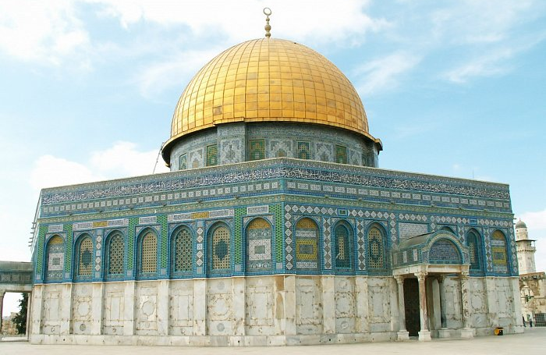

Slide 17
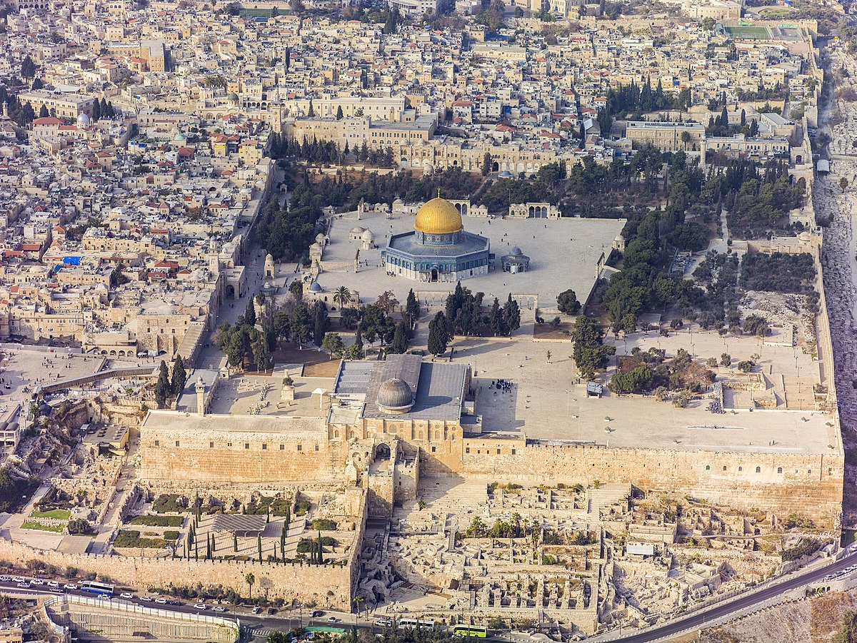

Slide 18
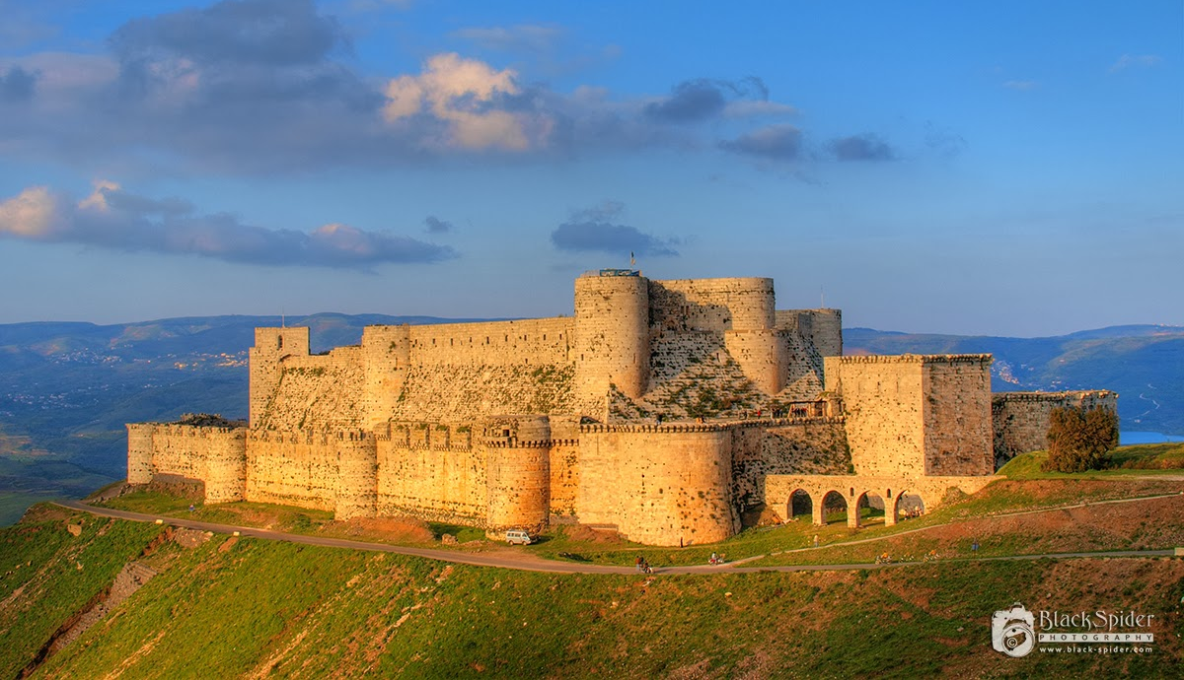
Křížové výpravy do Palestiny
Byzanc Palestinu „zdědí“ po Římské říši, ale ve středověku ji ovládnou Arabové a pak Turci (oba islám)
Křížové výpravy přichází jako pomoc Byzantské říši a snaha osvobodit „Svatou zemi“
Současně se ale hodí i ekonomicky: v Evropě je mnoho šlechtických synů „bez budoucnosti“ (= bez půdy) → nyní mají možnost kořisti, dobrodružství, slávy… → křížové výpravy se jim „hodily“
Oděvy bojovníků označeny křížem – křižáci
Křižákům byly papežem odpuštěny všechny hříchy + bylo povoleno zabíjet nekřesťany
8 výprav, většinou bez velkého úspěchu, 2. výpravy se zúčastní i český král Vladislav II.

Slide 19
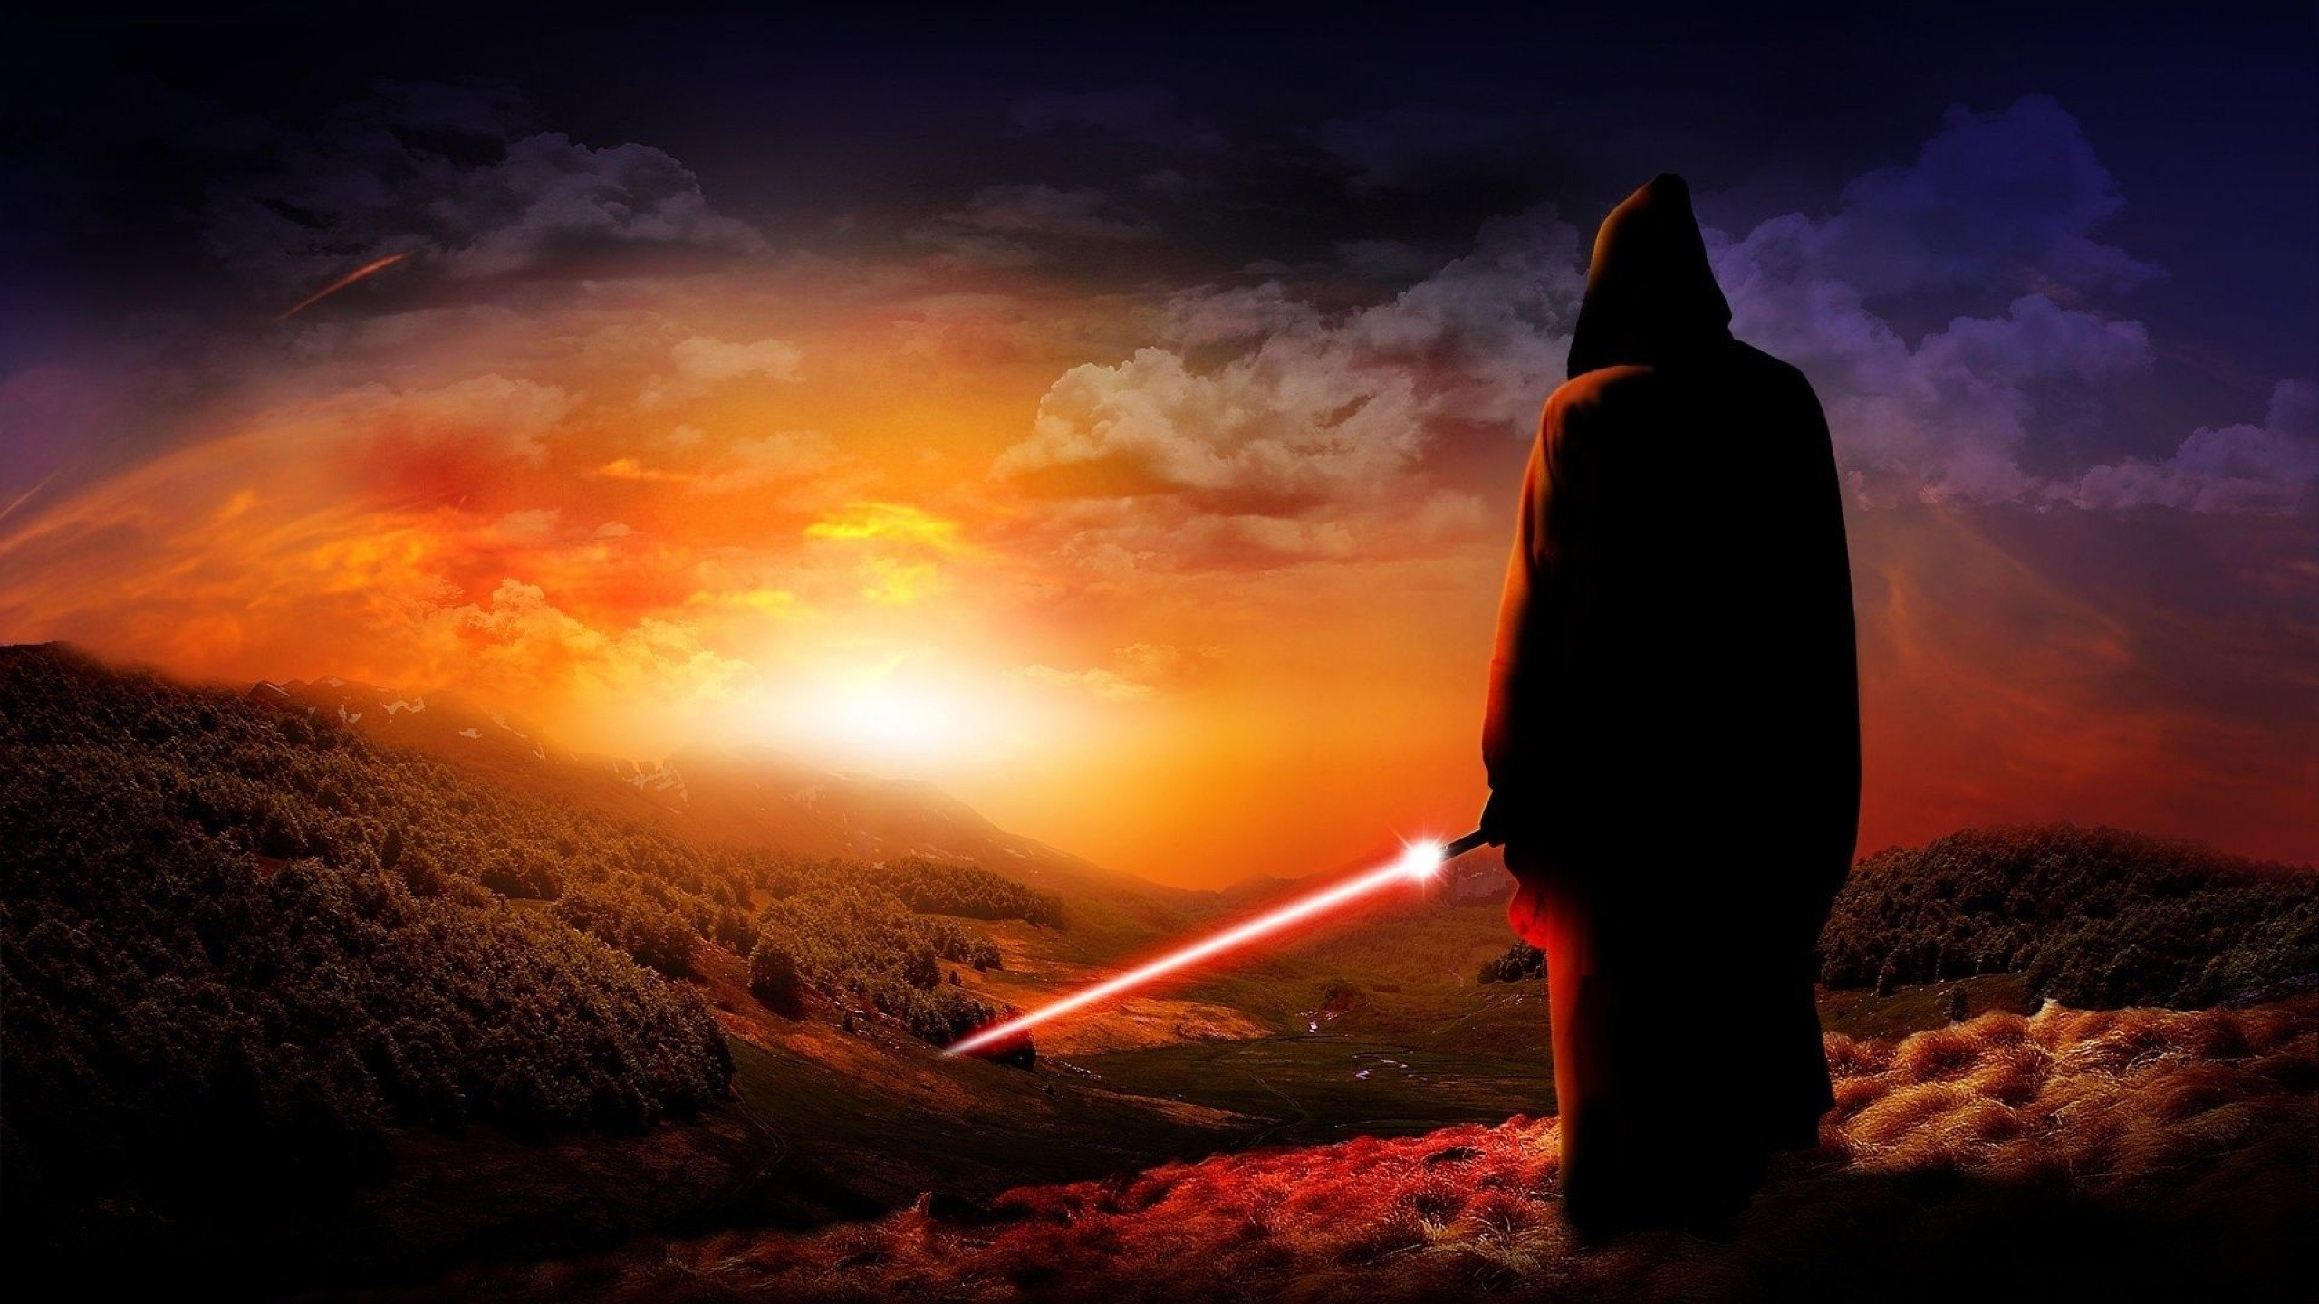
Rytířské řády
Vznikly z potřeby chránit poutníky do Svaté země
Kombinace mnichů a rytířů
Templáři – pro jejich bohatství a moc je později zničí francouzský král spolu s papežem, dodnes jsou opředeni legendami
Johanité – „špitálníci“, dnes maltézští rytíři
Řád německých rytířů
Zajímavost pro fanoušky Star Wars – právě zde se inspiroval George Lucas pro vytvoření rytířů Jedi

